Slide 1
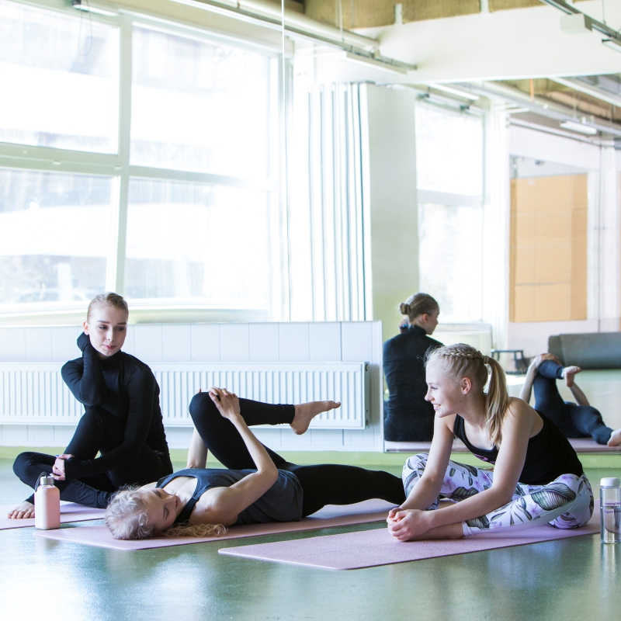

ARVIOIJIEN MATKA- JA
PÄIVÄRAHAKORVAUKSET

Slide 2
ARVIOIJAN ROOLI PALKKION SAAJANA
Arvioijat voidaan luokitella ainakin kolmeen pääryhmään
  Työsuhteiset
  Vapaaehtoiset
  Jos arvioijan palkkion maksu ei perustu työsuhteeseen, maksettava palkkio maksetaan työkorvauksena
    Työkorvauksista ei makseta sosiaaliturvamaksuja, eikä pidätetä työeläkemaksuja tai työttömyysvakuutusmaksua
    Jos palkkio perustuu työsuhteeseen, palkasta peritään normaalit työnantajakulut

Slide 3
PÄIVÄRAHAN MÄÄRITTELY
  Verohallinto määrittelee, mikä on verovapaan päivärahan enimmäismäärä. Se, mitä palkkion maksaja maksaa, perustuu työehtosopimukseen, työsopimukseen tai maksajan käytäntöön
  STLL noudattaa Verohallinnon suosittamia korvaussummia sekä noudattaa Valtion matkustussääntöä
  Valtion matkustussäännöt:
  https://julkaisut.valtioneuvosto.fi/
  Verohallinto: https://www.vero.fi/henkiloasiakkaat/auto/kilometrikorvaus_ja_paivaraha/

Slide 4
PÄIVÄRAHA
Päivärahan enimmäismäärät ovat
  Kun matka kestää yli 6 h on oikeutettu osapäivärahaan. Mikäli päivän aikana tarjotaan yksi ilmainen ateria, päiväraha puolittuu.
    Esim. jos kilpailupäivän aikana arvioijan päivä kestää 8 h ja hän saa kisajärjestäjän toimesta aterian, arvioija on oikeutettu osapäivärahaan joka puolittuu. Ateria voi olla esim. salaatti tai keitto.
    Mikäli kisajärjestäjä on järjestänyt arvioijalle majoituksen hotelliin, jossa tarjotaan aamiainen, sitä ei lasketa ateriaksi joka puolittaisi osapäivärahan.
  Kun matka kestää yli 10 h on oikeutettu kokopäivärahaan. Mikäli päivän aikana tarjotaan kaksi ilmaista ateriaa, päiväraha puolittuu.
    Esim. jos kilpailupäivän aikana arvioijan päivä kestää 11 h ja hän saa kisajärjestäjän toimesta kaksi ateriaa, arvioija on oikeutettu kokopäivärahaan joka puolittuu. Ateria voi olla esim. salaatti tai keitto.
    Mikäli kisajärjestäjä on järjestänyt arvioijalle majoituksen hotelliin, jossa tarjotaan aamiainen, sitä ei lasketa ateriaksi, joka voisi puolittaa kokopäivärahan.
Päiväraha voidaan maksaa kun matka ulottuu 15 km etäisyydelle työntekijän asunnosta.

Slide 5
ATERIAKORVAUS
Ateriakorvaus voidaan maksaa
  Kun matka on kestänyt vähintään 4 h
  Jos palkansaaja aterioi omalla kustannuksellaan
  Jos palkansaajalle ei makseta päivärahaa
  Esim. Arvioijan päivä kestää 5 h, arvioija ei ole oikeutettu osapäivärahaan. Päivän aikana kisajärjestäjä ei ole tarjonnut ilmaista ateriaa arvioijalle, on arvioija oikeutettu ateriakorvaukseen.
Ateriakorvaus voidaan maksaa kun matka ulottuu 10 km etäisyydelle työntekijän asunnosta.

Slide 6
MATKAKULUT
  Kotimaan kilpailuissa kilpailujärjestäjä maksaa aiheelliset ja kohtuulliset matka- ja majoituskustannukset.
  Matkakorvauksia maksetaan ensisijaisesti juna- ja bussilippuja vastaan. Oman auton käytöstä maksetaan valtion verotussääntöjen mukainen kilometrikorvaus, mikäli aikataulu ja/tai jäähallin sijainti vaativat omalla autolla kulkemista tai julkisen liikenteen käyttäminen veisi kohtuuttomasti aikaa.
  Mahdolliset lento- ja taksikustannusten korvaukset Liiton alaisissa kilpailuissa sovitaan aina erikseen Liiton talouspäällikön kanssa. Jos asiasta ei ole sovittu etukäteen, järjestävää seuraa ja kilpailun osallistujia ei voida velvoittaa maksamaan ko. kuluja.
Kotimaan kilpailut

Slide 7
MATKAKULUT
  Muiden kuin Liiton alaisten kilpailujen osalta em. kustannuksista sovitaan kilpailun järjestäjän kanssa erikseen.
  Majoituksen varaa ja maksaa kilpailun järjestäjä. Arvioijan itse tekemiä majoitusvarauksia, mikäli niistä ei ole erikseen sovittu kilpailujärjestäjän kanssa, ei korvata.
Seurakilpailut

Slide 8
MATKA- JA PALKKIOLASKUJEN TOIMITTAMINEN KISAJÄRJESTÄJÄLLE
  Palkkio- ja matkalaskut tulee toimittaa tositteineen kilpailun järjestäjälle viimeistään 10 vrk kuluessa kilpailun päättymisestä.
  Mikäli palkkio- ja matkalaskuja ei ole toimitettu sovitussa ajassa, ei seuralla ole velvollisuutta maksaa matkakuluja.
  Matka- ja palkkiolaskujen maksut tulee suorittaa kohtuullisen ajan kuluessa. Seurat voivat kuitenkin noudattaa maksujen suhteen omaa palkanmaksupäiväänsä/päiviään, edellyttäen että siitä ei aiheudu kohtuutonta odotusaikaa maksun saajalle.

